Slide 2
Тема уроку: Тепловий баланс. Рівняння теплового балансу.

Slide 3
Мета: дати учням поняття про закон збереження енергії в теплових процесах, навчити розв’язувати задачі на рівняння теплового балансу, перевірити на досліді справедливість рівняння теплового балансу; розвивати допитливість, спостережливість, прищеплювати інтерес до фізики на основі зв’язку з життям; виховувати почуття відповідальності за дотримання правил техніки безпеки при роботі з термометрами, скляним посудом, гарячими тілами та бережливе ставлення до його використання.

Slide 4
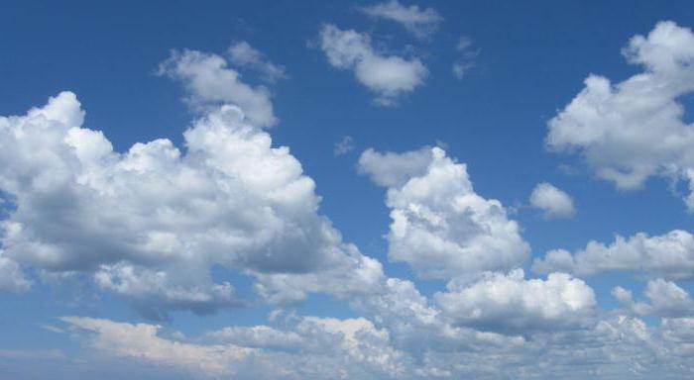
Чому одному хлопчику жарко, а іншому ні?

Slide 5
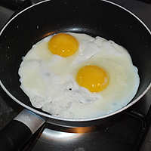
Виберіть зайве: 1) в процесі приготування яєчні її внутрішня енергія зросла; 2) над сковорідкою було виконано механічну роботу; 3) внутрішня енергія змінювалась за рахунок теплопровідності; 4) в процесі приготування їжі мало місце теплове випромінювання.

Slide 6
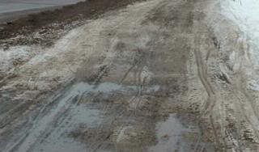
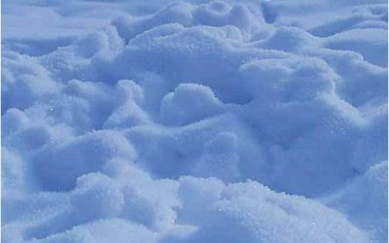
Який сніг швидше розтане під сонцем: чистий чи брудний?

Slide 7
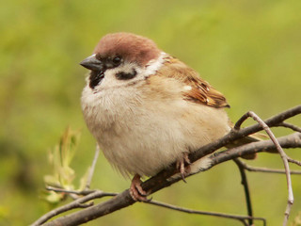
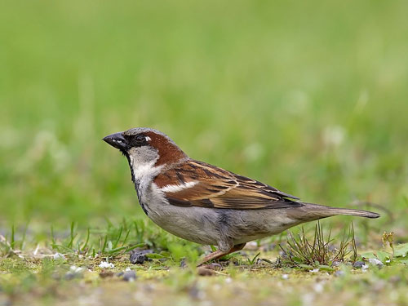
Яке зображення горобця за теплої погоди, а яке за холодної?

Slide 8
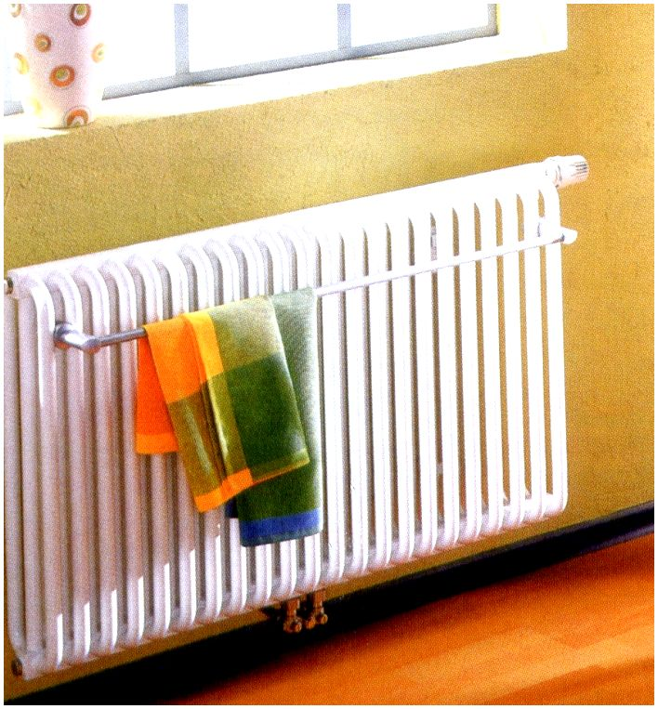
Вкажіть невірне твердження: 1) цей вид теплопередачі супроводжується перенесенням речовини; 2) конвекція відбувається у будь-якому середовищі; 3) розміщення батареї опалення не відіграє особливої ролі в теплообміні у приміщенні; 4) виникнення виштовхувальної сили спричиняє теплообмін.

Slide 9
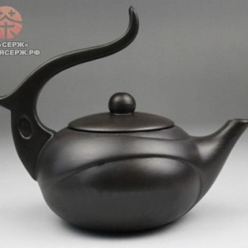
У якому чайнику вода довше залишається теплою?

Slide 10
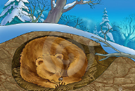
Чому ведмедю взимку тепло у барлозі?

Slide 11
Тепловий баланс – це розподіл кількостей теплоти між тілами, які брали участь у тепловому процесі.

Slide 12
Закон збереження енергії в теплових процесах: В ізольованій системі тіл, у якій внутрішня енергія тіл змінюється тільки внаслідок теплообміну, загальна кількість теплоти, віддана одними тілами системи, дорівнює загальній кількості теплоти, одержаної іншими тілами цієї системи.

Slide 13
Q⁻₁+Q⁻₂+Q⁻₃ = Q⁺₁+Q⁺₂+Q⁺₃ рівняння теплового балансу

Slide 14
c₂m₂(t₂-t) = c₁m₁(t-t₁) для ізольованої системи з двох тіл

Slide 15
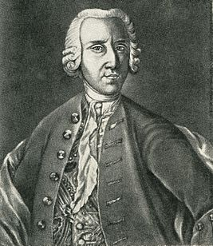
Георг Вільгельм Ріхман
11.07.1711. – 26.07.1753.

Slide 16
Алгоритм розв'язування задач на тепловий баланс
1)з'ясувати, якої температури досягають тіла в резуль­таті теплообміну, позначити її буквою t;
2) установити, які тіла віддають теплоту, і запи­сати для кожного тіла формулу кількості теплоти;
3) з'ясувати, які тіла отримують теплоту, і запи­сати для кожного тіла формулу кількості теплоти;
4) скласти рівняння теплового балансу, в лівій частині записавши суму кількостей теплоти, які віддають більш нагріті тіла, а у правій частині - суму кіль­костей теплоти, які отримують менш нагріті тіла;
5) розв'язати це рівняння відносно невідомої величини і записати кінцеву формулу;
6) обчислити невідому величину і проаналізувати резуль­тат.

Slide 18
Дякую за увагу

